Slide 1
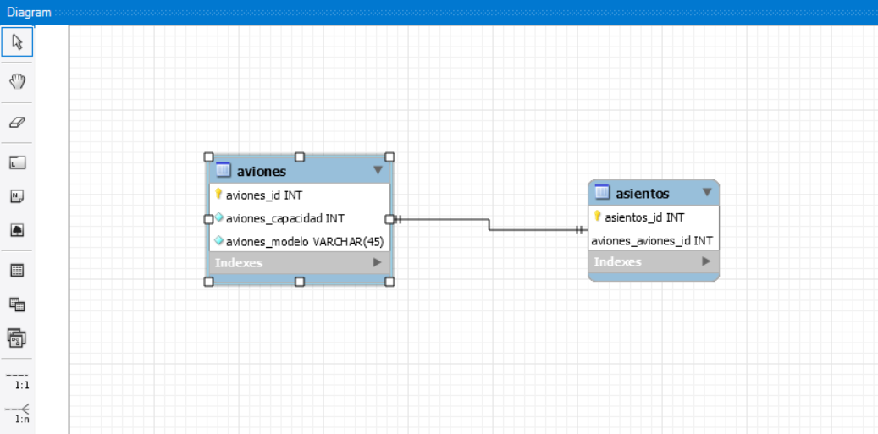
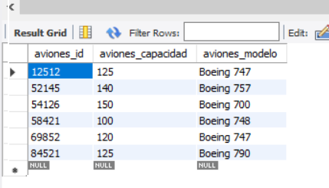
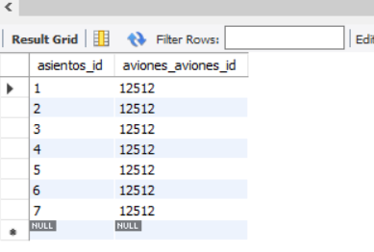
Ejercicio 1 - Aviones

Slide 2
Ejercicio 2 – Tienda de cuadros

